Slide 1


TRƯỜNG TIỂU HỌC THẠCH BÀN A
Chµo mõng c¸c thÇy c« gi¸o ®Õn dù giê líp 3E
Môn: Toán
Giáo viên: Hoàng Thị Nhung

Slide 2

TOÁN
BẢNG CHIA 7
GV: ĐỖ THỊ NGUYỆT HƯƠNG

Slide 3

KIỂM TRA BÀI CŨ

Slide 4
Toán
Bảng chia 7
7 x 2 = 14

Slide 6
14 : 7 = 2

Slide 7

7 x 2 = 14
14 : 7 = 2

Slide 8
BẢNG CHIA 7
7 : 7 =
14 : 7 = 2
21 : 7 =
28 : 7 =
35 : 7 =
42 : 7 =
49 : 7 =
56 : 7 =
63 : 7 =
70 : 7 =

Slide 9
Toán
Bảng chia 7
7 x 3 = 21

Slide 11
21 : 7 = 3

Slide 12
7 x 3 = 21
21 : 7 = 3

Slide 13

BẢNG CHIA 7
7 : 7 =
14 : 7 = 2
21 : 7 = 3
28 : 7 =
35 : 7 =
42 : 7 =
49 : 7 =
56 : 7 =
63 : 7 =
70 : 7 =

Slide 14
BẢNG NHÂN 7
BẢNG CHIA 7
7 x 1 = 7
7 x 2 = 14
7 x 3 = 21
7 x 4 = 28
7 x 5 = 35
7 x 6 = 42
7 x 7 = 49
7 x 8 = 56
7 x 9 = 63
7 x 10 = 70
7 : 7 = 1
14 : 7 = 2
21 : 7 = 3
28 : 7 = 4
35 : 7 = 5
42 : 7 = 6
49 : 7 = 7
56 : 7 = 8
63 : 7 = 9
70 : 7 = 10

Slide 15

BẢNG CHIA 7
7 : 7 = 1
14 : 7 = 2
21 : 7 = 3
28 : 7 = 4
35 : 7 = 5
42 : 7 = 6
49 : 7 = 7
56 : 7 = 8
63 : 7 = 9
70 : 7 = 10

Slide 16

Luyện tập

Slide 17
Bài 1:
Tính nhẩm:
4
70 : 7 =
56 : 7 =
35 : 7 =
28 : 7 =
14 : 7 =
49 : 7 =
10
2
8
5
7
21 : 7 =
63 : 7 =
7 : 7 =
3
42 : 7 =
42 : 6 =
0 : 7 =
6
9
7
1
0

Slide 18
Bài 2:
Tính nhẩm:
35
7 x 6 =
42 : 7 =
42 : 6 =
7 x 5 =
35 : 7 =
35 : 5 =
42
5
6
7
7
7 x 2 =
14 : 7 =
14 : 2 =
14
7 x 4 =
28 : 7 =
28 : 4 =
28
2
4
7
7

Slide 19
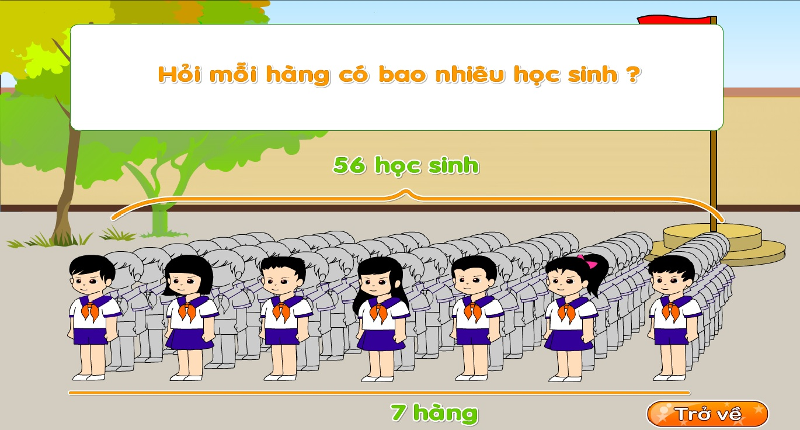
Bài 3: Có 56 học sinh xếp thành 7 hàng. Hỏi mỗi hàng có bao nhiêu học sinh?
Tóm tắt
7 hàng: 56 học sinh
1 hàng: ... học sinh?
Bài giải
Một hàng có số học sinh là:
56 : 7 = 8 ( học sinh)
Đáp số: 8 học sinh.

Slide 20
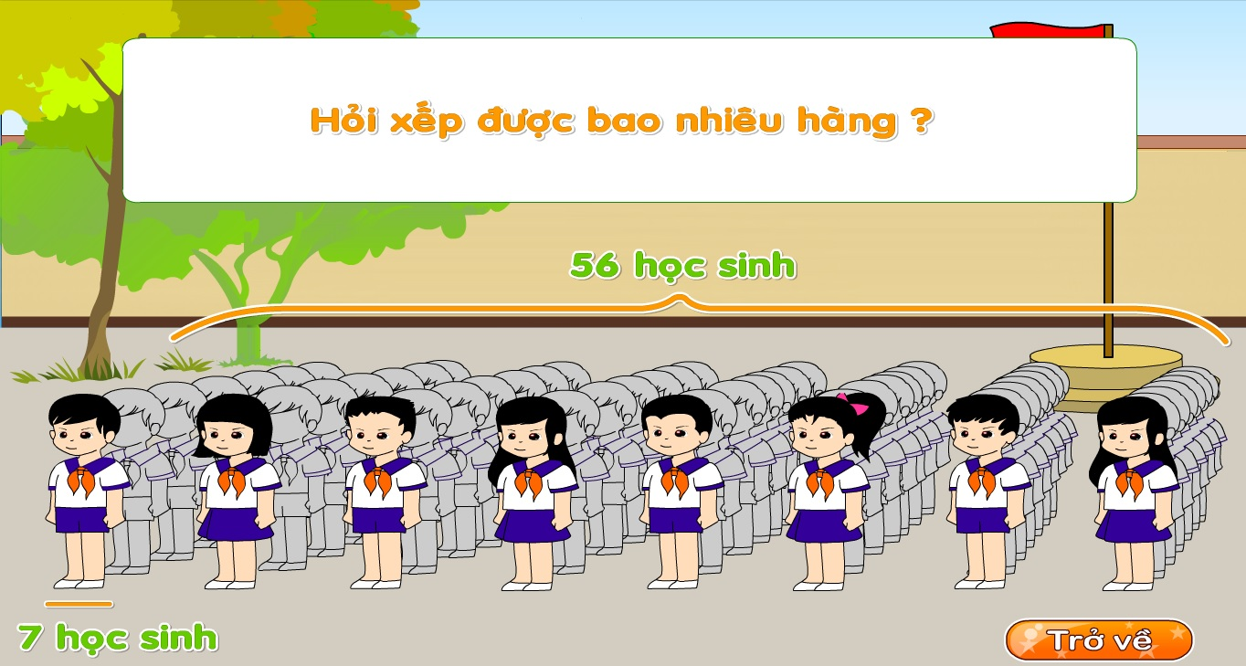
Bài 4: Có 56 học sinh xếp thành hàng, mỗi hàng có 7 học sinh. Hỏi xếp được bao nhiêu hàng?
Tóm tắt
7 học sinh : 1 hàng
56 học sinh :... hàng?
Bài giải
56 học sinh xếp được số hàng là:
56 : 7 = 8 ( hàng)
Đáp số: 8 hàng.

Slide 21
Bài 3:
Tóm tắt
7 hàng: 56 học sinh
1 hàng: ... học sinh?
Bài 4:
Tóm tắt
7 học sinh : 1 hàng
56 học sinh :... hàng?
Bài giải
Một hàng có số học sinh là:
56 : 7 = 8 ( học sinh)
Đáp số: 8 học sinh.
Bài giải
56 học sinh xếp được số hàng là:
56 : 7 = 8 ( hàng)
Đáp số: 8 hàng.

Slide 22

TRÒ CHƠI
“TRUYỀN ĐIỆN”

Slide 23







Trò chơi
Hái quả

Slide 24



2
1
5
3
4
0
20
10
30
0
30
10
20
ĐỘI A
ĐỘI B

Slide 25

1.Hãy nêu kết quả của các phép tính:
14 : 7 = ?
28 : 7 = ?
42 : 7 = ?
56 : 7 = ?
2
4
6
8

Slide 26

2.Hãy nêu kết quả của các phép tính:
70 : 7 = ?
63 : 7 = ?
35 : 7 = ?
49 : 7 = ?
10
9
5
7

Slide 27

3.Hãy nêu kết quả của các phép tính:
21 : 7 = ?
42 : 7 = ?
56 : 7 = ?
28 : 7 = ?
3
6
8
4

Slide 28

4.Hãy nêu kết quả của các phép tính:
7 : 7 = ?
49 : 7 = ?
70 : 7 = ?
63 : 7 = ?
1
7
10
9

Slide 29

5.Hãy nêu kết quả của các phép tính:
56 : 7 = ?
28 : 7 = ?
63 : 7 = ?
35 : 7 = ?
9
4
9
5

